Slide 1
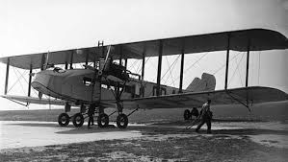
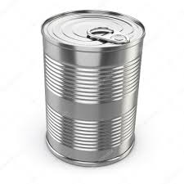
SIMBOLISMO
• Momento histórico (final do século XIX e início do XX): 2ª Revolução Industrial: navio de ferro a vapor, avião, refrigeração mecânica, enlatamento de comida e produção de bens de massa.

Slide 2
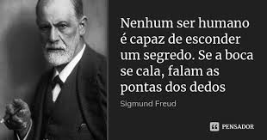
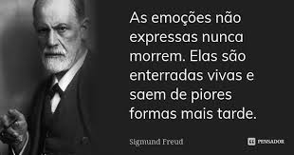
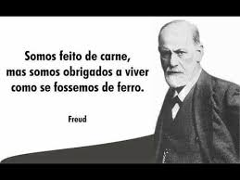
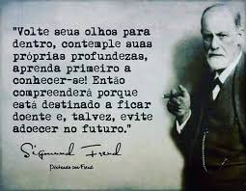
SIMBOLISMO
• Momento histórico: Descobertas de Sigmund Freud (inconsciente).

Slide 3
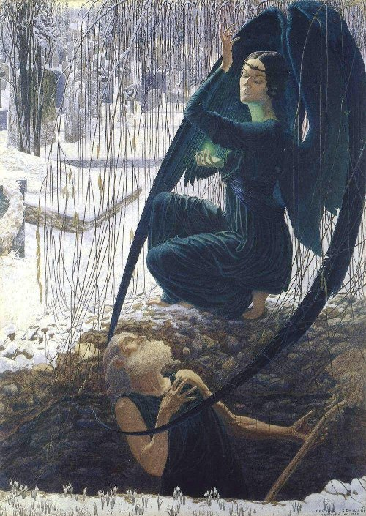
SIMBOLISMO
• Surgiu na década de 1880, na França. O nome tem relação com as aspirações da nova poesia: sugerir, como um símbolo, ideias abstratas por meio de imagens evocativas de cores, sons, formas, etc.

Slide 4
SIMBOLISMO
• Na imagem, as cores simbolizam: a transitoriedade da vida (branco), a morte (preto) e a vida (verde). A expressão calma dos personagens simboliza a aceitação diante da inevitabilidade da morte.

Slide 5
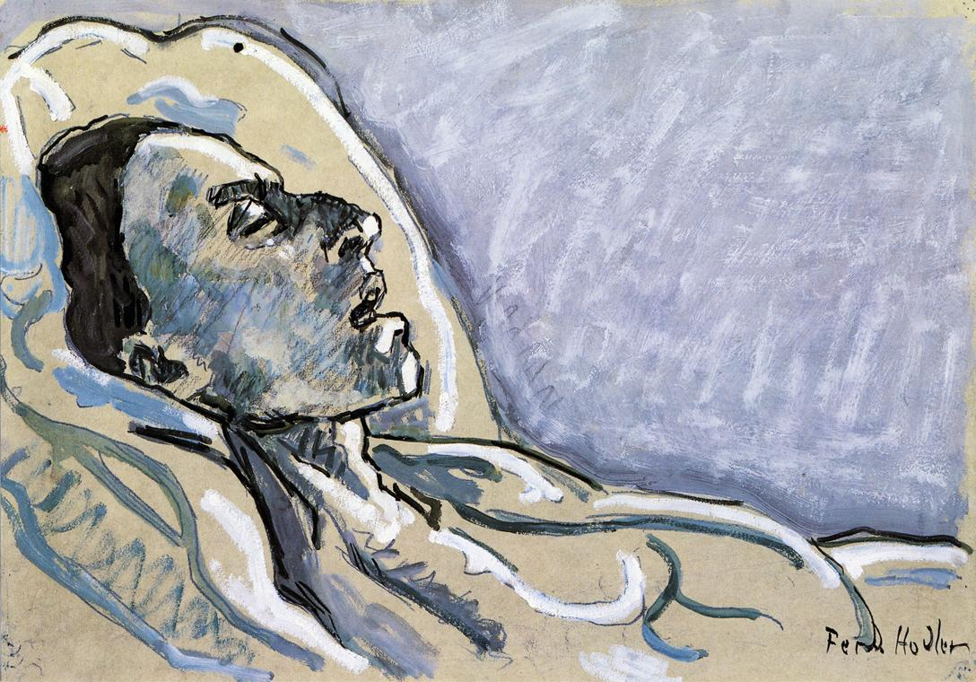
SIMBOLISMO
• Nomear um objeto é destruir três quartos do prazer que reside no adivinhar gradual de sua verdadeira natureza. O símbolo implica a evasão a dar um nome diretamente, a expressão indireta de um significado que é impossível dar diretamente, que é essencialmente indefinível e inesgotável (Mallarmé).

Slide 6
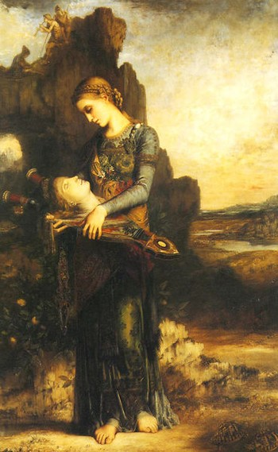
SIMBOLISMO
• Observe o quadro “Orfeu”, de
Gustave Moreau. O que simbolizam:
a lira?
as tartarugas?
os pastores?
a cabeça de Orfeu e a expressão
da mulher?

Slide 7
SIMBOLISMO
• Observe o quadro “Orfeu”, de
Gustave Moreau. O que simbolizam:
a) a lira?
O instrumento de Orfeu, o amor à música.
b) as tartarugas?
A primeira lira foi feita com casco de tartaruga.
As tartarugas, assim, representam a música e a arte.
c) os pastores?
Personagens típicos da mitologia greco-romana. Orfeu era
muito admirado na Antiguidade.
d) a cabeça de Orfeu e a expressão da mulher?
A morte violenta de Orfeu e o amor que a mulher (mênade)
lhe devota.

Slide 8
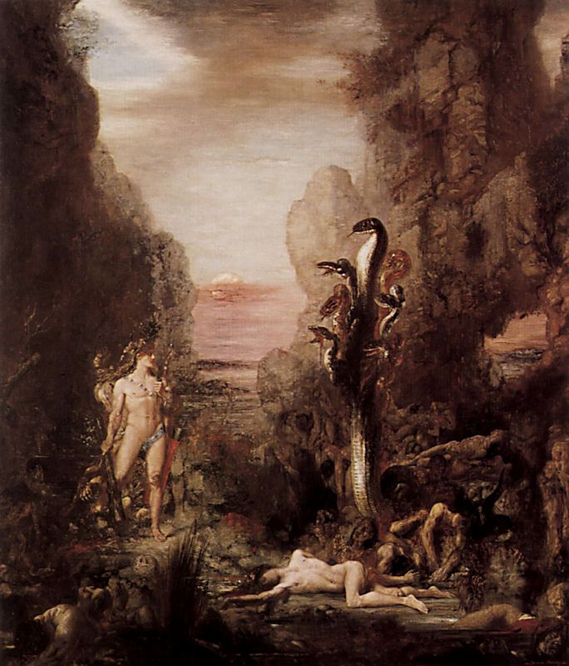
SIMBOLISMO
• Foi um movimento de reação ao Realismo e ao Parnasianismo.

Slide 9
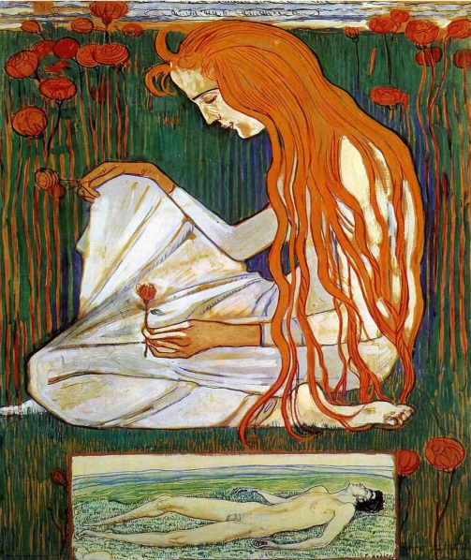
SIMBOLISMO
• Contra o Realismo:
• 1) Era contra o Positivismo, o Determinismo e o Cientificismo, que promoviam uma visão mecanicista do homem e do universo.
• Os simbolistas sentiam-se profundamente desencantados com os valores e ideais baseados no materialismo e cientificismo vigentes.

Slide 10
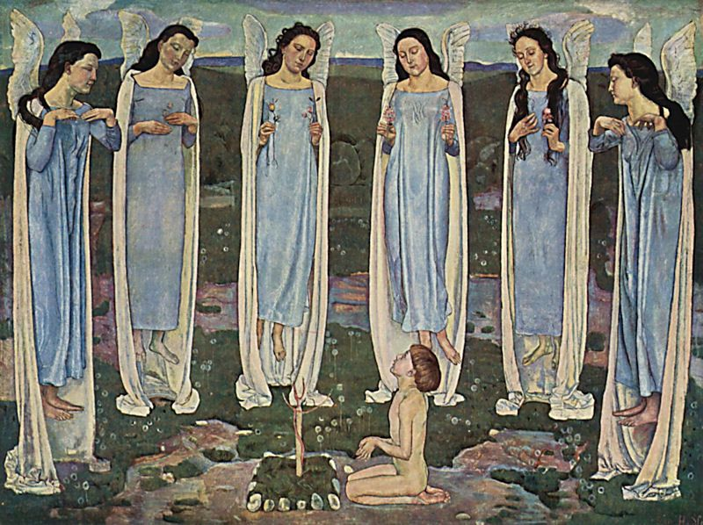
SIMBOLISMO
• Contra o Realismo:
• 2) Desejava resgatar a subjetividade romântica, buscando temas relacionados ao amor, ao sentido da existência, à espiritualidade, à transitoriedade da vida e à morte.

Slide 11
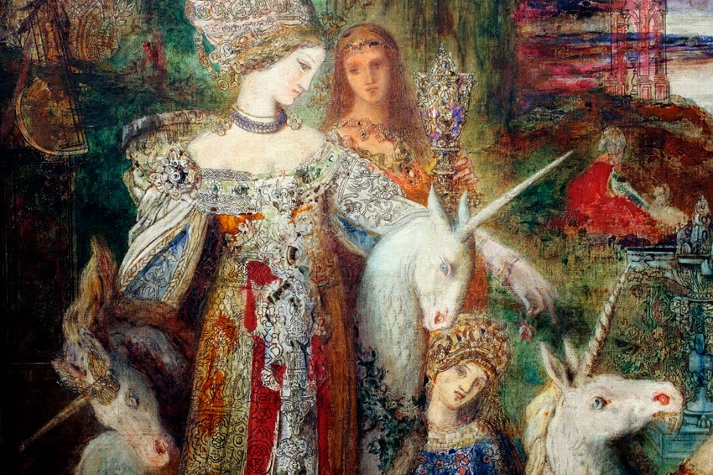
SIMBOLISMO
• Contra o Realismo:
• 3) Defendia a primazia do mistério e da transcendência sobre o mundo objetivo.

Slide 12
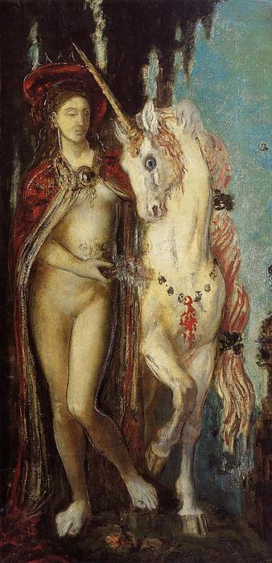
SIMBOLISMO
• Contra o Realismo:
• 4) Volta-se para o mundo interior do poeta e para os níveis mais profundos da mente humana: sonhos, devaneios e loucura.

Slide 13
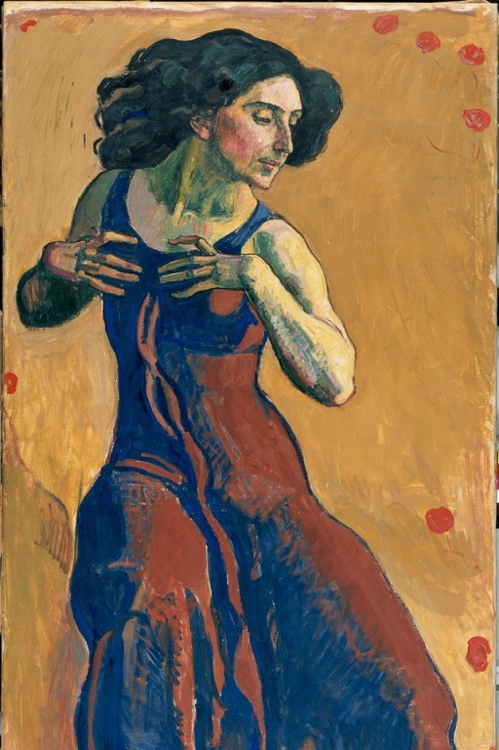
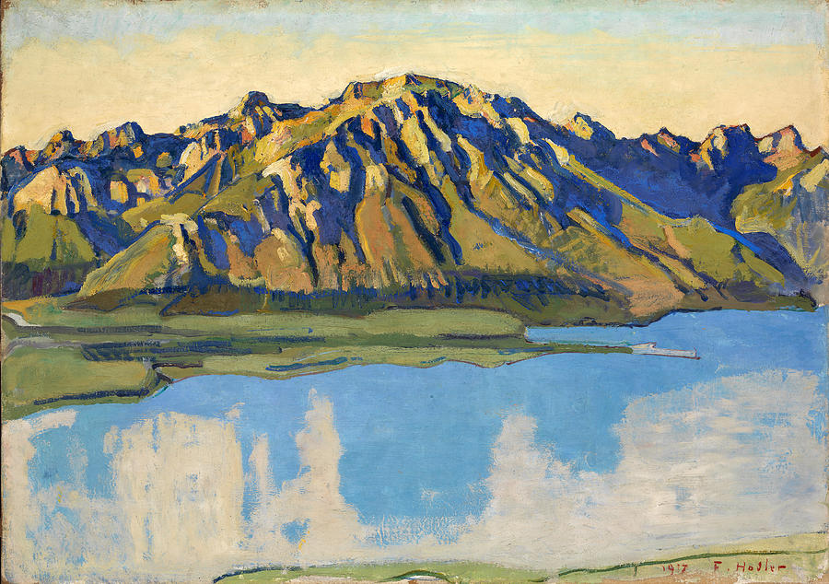
SIMBOLISMO
• Contra o Realismo:
• 5) Repudia o excesso de descrição e de detalhamento dos realistas e dos naturalistas.

Slide 14
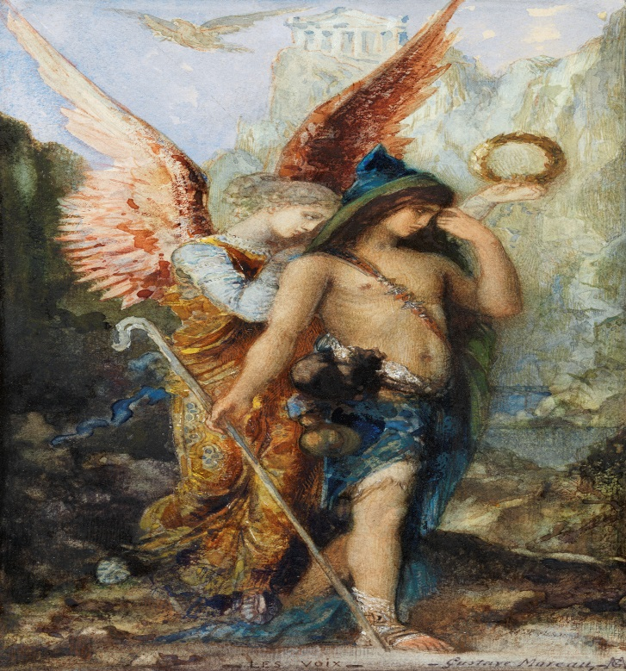
SIMBOLISMO
• Contra o Realismo:
• 6) Busca a essência do ser humano, a alma, havendo oposição entre matéria e espírito. A alma só se liberta quando rompe as correntes que aprisionam ao corpo – a morte.

Slide 15
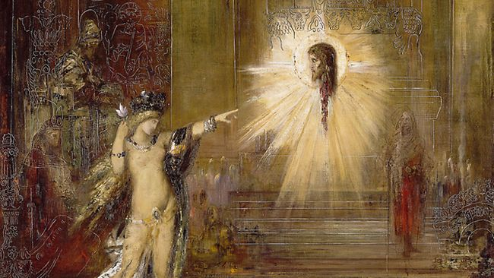
SIMBOLISMO
• Contra o Realismo:
• 7) Retoma a temática religiosa.

Slide 16
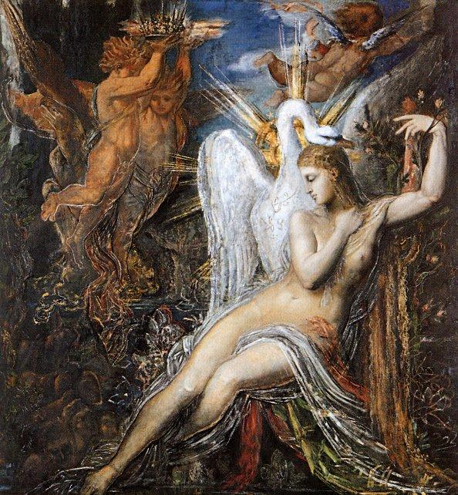
SIMBOLISMO
• Contra o Realismo:
• 8) Retoma a temática da mitologia greco-romana.

Slide 17
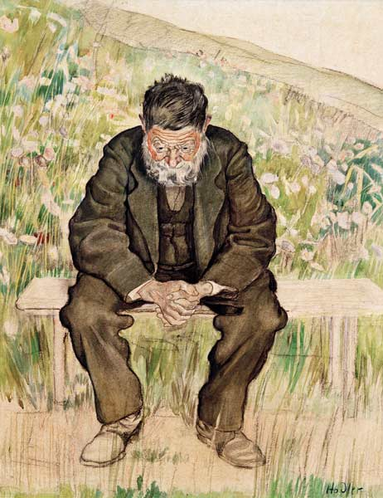
SIMBOLISMO
• Contra o Realismo:
• 9) Busca a essência ao invés da realidade. Concepção mística da realidade.

Slide 18
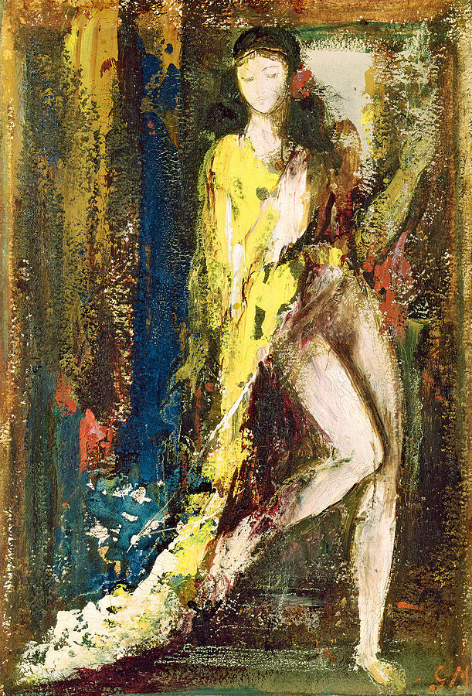
SIMBOLISMO
• Contra o Realismo:
• 10) A razão é substituída pela intuição.

Slide 19
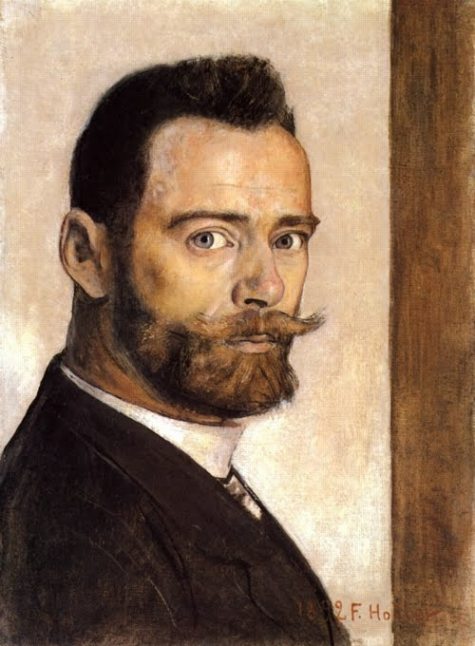
SIMBOLISMO
• Contra o Realismo:
• 11) No lugar das preocupações sociais e mais gerais, há maior interesse por questões individuais.

Slide 20
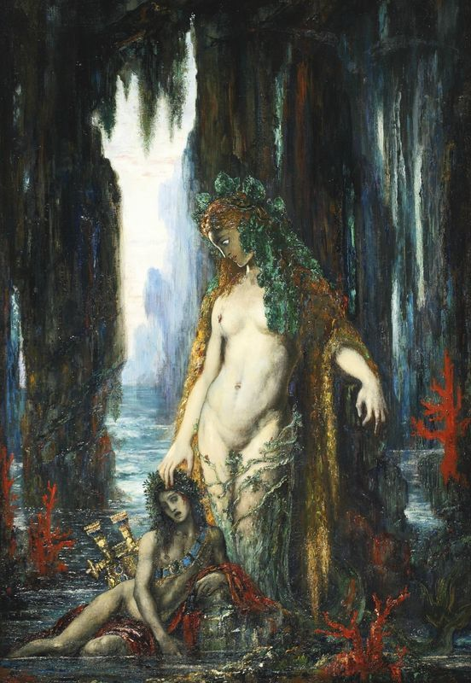
SIMBOLISMO
• Relação com o Parnasianismo:
• Semelhanças: Assim como os parnasianos, defendiam a “arte pela arte”, tinham pouco interesse pelo enredo e pela ação na narrativa e aversão ao sentimentalismo romântico.
• Diferenças: Despreza o racionalismo, a futilidade e o formalismo dos parnasianos, preferindo o misticismo, a religiosidade, a intuição e a inspiração.

Slide 21
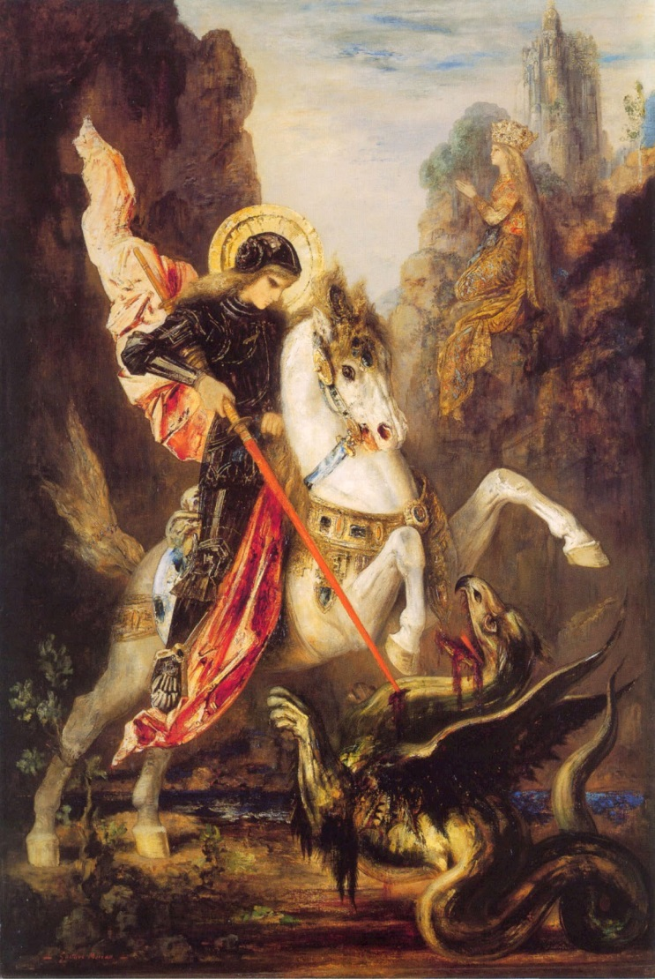
SIMBOLISMO
• Relação com o Romantismo:
• Semelhanças:
• Religiosidade;
• Nacionalismo;
• Morte;
• Subjetivismo;
• Individualismo;
• Emoção;
• Misticismo;
• Mistério;
• Saudosismo;
• Atmosfera onírica (sonhos);
• Mundo interior do poeta.

Slide 22
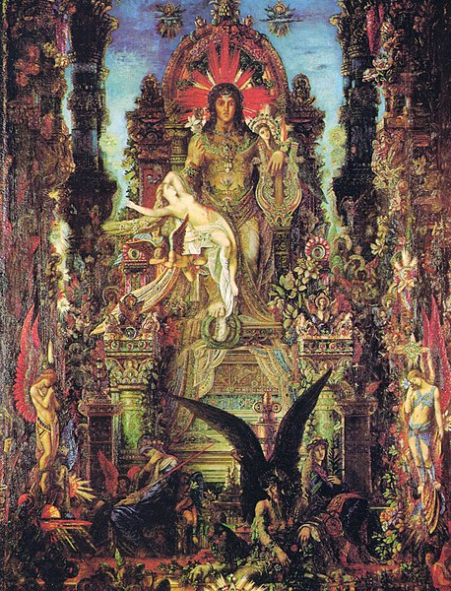
SIMBOLISMO
• Relação com o Romantismo:
• Diferenças:
• Aversão ao sentimentalismo;
• Linguagem rebuscada;
• Uso de símbolos para sugerir
sentimentos e estados da alma.

Slide 23
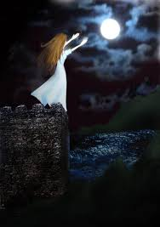
SIMBOLISMO
(Linguagem)
• 1) Linguagem repleta de simbologias e imagens visuais, para sugerir a realidade misteriosa do universo e do mundo interior do poeta;
Ismália - Alphonsus de Guimaraens
Quando Ismália enlouqueceu,
Pôs-se na torre a sonhar…
Viu uma lua no céu,
Viu outra lua no mar.
No sonho em que se perdeu,
Banhou-se toda em luar…
Queria subir ao céu,
Queria descer ao mar…
E, no desvario seu,
Na torre pôs-se a cantar…
Estava perto do céu,
Estava longe do mar…
E como um anjo pendeu
As asas para voar…
Queria a lua do céu,
Queria a lua do mar…
As asas que Deus lhe deu
Ruflaram de par em par…
Sua alma subiu ao céu,
Seu corpo desceu ao mar…

Slide 24
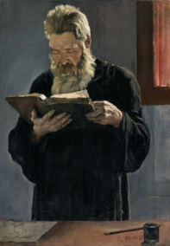
LINGUAGEM DO SIMBOLISMO
• 2) Uso das figuras de linguagem como:
• a sinestesia (mistura de sentidos): Já sentia o cheiro doce da liberdade.
• a aliteração (repetição de consoantes): Vozes veladas, veludosas vozes
• a assonância (repetição de vogais): Ó Formas alvas, brancas, Formas claras.

Slide 25
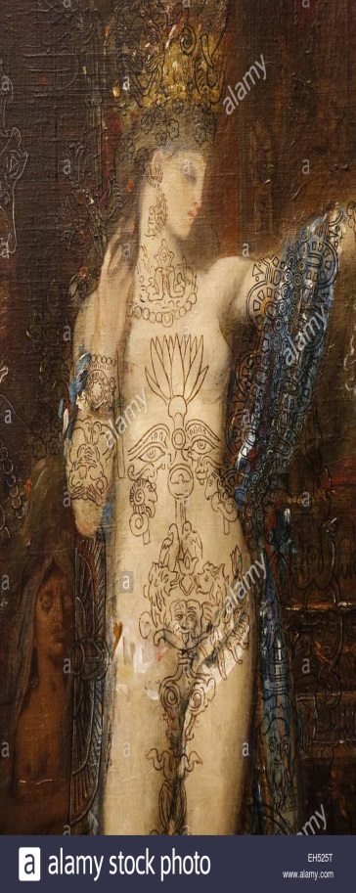
SIMBOLISMO
(Linguagem)
• 3) Linguagem exótica e as palavras são escolhidas pela sonoridade e o ritmo;
Antífona – Cruz e Souza
Ó Formas alvas, brancas, Formas claras
De luares, de neves, de neblinas!...
Ó Formas vagas, fluidas, cristalinas...
Incensos dos turíbulos das aras...
Formas do Amor, constelarmente puras,
De Virgens e de Santas vaporosas...
Brilhos errantes, mádicas frescuras
E dolências de lírios e de rosas...
Dolência: aflição, dor, sofrimento.

Slide 26
SIMBOLISMO
• 4) Linguagem hermética, obscura, vaga, exprimindo misticismo e saudosismo.
Castelo de Óbitos – Camilo de Almeida Pessanha
Quando se erguerão as seteiras,
Outra vez, do castelo em ruína,
E haverá gritos e bandeiras
Na fria aragem matutina
Se ouvirá tocar a rebate
Sobre a planície abandonada?
E sairemos ao combate
De cota e elmo e a longa espada?
Quando iremos tristes e sérios,
Nas prolixas e vãs contendas.
Soltando juras, impropérios,
Pelas divisas e legendas?

Slide 27
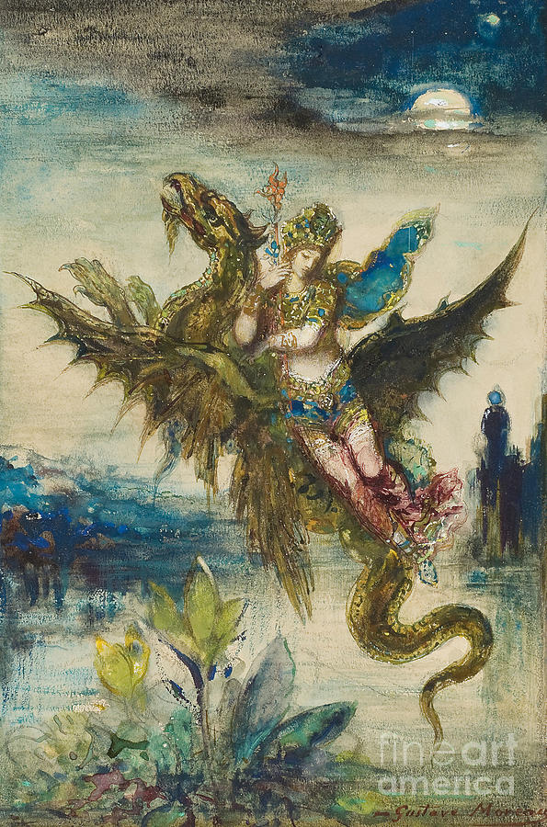
SIMBOLISMO
• Principais poetas simbolistas franceses:
• Charles Baudelaire;
• Paul Verlaine;
• Arthur Rimbaud;
• Stéphane Mallarmé.

Slide 28
EXERCÍCIO
Versos Íntimos (Augusto dos Anjos)
Vês! Ninguém assistiu ao formidável
Enterro de tua última quimera.
Somente a Ingratidão – esta pantera –
Foi tua companheira inseparável!
Acostuma-te à lama que te espera!
O Homem, que, nesta terra miserável,
Mora, entre feras, sente inevitável
Necessidade de também ser fera.
Toma um fósforo. Acende teu cigarro!
O beijo, amigo, é a véspera do escarro,
A mão que afaga é a mesma que apedreja.
Se a alguém causa inda pena a tua chaga,
Apedreja essa mão vil que te afaga,
Escarra nessa boca que te beija!

Slide 29
EXERCÍCIO
O poema transmite uma visão de vida pessimista ou otimista? Justifique.
A obra fala sobre a dualidade da vida do ser humano. Justifique essa afirmação com uma passagem do texto.
O poema em análise também é uma crítica ao Romantismo. Por quê?
Qual é a receita do poeta para evitar o sofrimento?
Identifique quatro características do Simbolismo presentes no poema, comprovando-as com trechos da obra.
Encontre no texto duas metáforas.

